Slide 1
1.4 EDA技术的基础知识
1.4.1 VHDL语言基础
什么是VHDL？
VHDL：
VHSIC (Very High Speed Integrated
Circuit)
Hardware
Description
Language

Slide 2
VHDL的历史
80年代初由美国国防部在实施超高速集成
电路（VHSIC）项目时开发的。
1987年由 IEEE 协会批准为 IEEE 工业标
准，称为 IEEE1076-1987。
各EDA公司相继推出支持VHDL的设计环境。
1993年被更新为93标准，即IEEE1076-1993.
进一步提高抽象描述层次，扩展系统描述能
力。
电子设计自动化

Slide 3
VHDL的作用
VHDL打破软、硬件的界限
传统的数字系统设计分为：
硬件设计（硬件设计人员）
软件设计（软件设计人员）
VHDL是电子系统设计者和 EDA工具之间的界面
电子设计自动化
EDA工具及 HDL的流行，使电子系统向集成化、大规模和高速度等方向发展。
美国硅谷约有80%的ASIC和FPGA/CPLD已采用 HDL进行设计。(专用集成电路／现场可编程门阵列／复杂可编程逻辑器件, )
Notes:
1.3 VHDL的作用
1）硬件描述语言打破软、硬件的界限
传统的数字系统设计分为：
系统硬件设计和系统软件设计
（硬件设计人员、软件设计人员）
硬件描述语言是可以描述硬件电路的功能，信号连接关系及定时关系的语言。
是硬件设计者和电子设计自动化工具之间的界面，用于数字电路与系统的描述、仿真和自动化设计。

Slide 4
VHDL语言特点
1、VHDL具有强大的语言结构，系统硬件描述能
力强、设计效率高；具有较高的抽象描述能力。
2、VHDL语言可读性强，易于修改和发现错误。
3、VHDL具有丰富的仿真语句和库函数，可对VHDL源代码进行早期功能仿真，有利于大系统的设计与验证。
4、VHDL体系符合TOP-DOWN和CE（并行工程）设计
思想。

Slide 5
一、 VHDL基本结构
基本结构包括：
• 实体（Entity）
• 结构体（Architecture）
• 配置（Configuration）
• 库（Library）
• 程序包（Package）

Slide 6
实体：用于描述设计单元的外部接口信号。
结构体：用于描述设计单元内部的结构和行为。
程序包：用于存放各个设计模块共享的数据类型、常数和子程序等。
库、程序包
库：用于存放程序包的地方。
配置语句：如果一个实体有多个结构体时，按照设计者的要求选择其中一个结构体与实体进行配置。
实体（Entity）
结构体
（Architecture）
进程或其它
并行结构
配置（Configuration）

Slide 7
1、实体（说明）
实体（说明）：
定义系统的输入输出端口
语法：
ENTITY <entity_name> IS
Port （ 端口名称{，端口名称}：端口模式 数据类型；
…
端口名称{，端口名称}：端口模式 数据类型）；
END <entity_name>;

Slide 8
端口声明：确定输入、输出端口的数目和类型
Port （
端口名称{，端口名称}：端口模式 数据类型；
…
端口名称{，端口名称}：端口模式 数据类型
）；
其中，端口模式：
in: 输入型，此端口为只读型。
out: 输出型，只能在实体内部对其赋值。
inout:输入输出型，既可读也可赋值。
buffer: 缓冲型，与 out 相似，但可读。

Slide 9
例：二输入与门的实体说明
ENTITY and2 IS
PORT ( a，b：IN STD_LOGIC ；
Y：OUT STD_LOGIC ) ；
END and2；
a
and2
y
b

Slide 10
2、结构体
作用：定义系统（或模块）的行为、元件及内
部的连接关系，即描述其逻辑功能。
实体与结构体的关系：
一个设计实体可有多个结构体，代表实体的多种实现方式。各个结构体的地位相同。
结构体1
结构体2
结构体3
设计实体
。
。
。
结构体n
Notes:
作用：定义系统（或模块）的行为、元件及内部的连
接关系，即描述其功能。
3 种描述方式：
行为描述：数学模型、功能级描述。
数据流描述：以各种寄存器、组合逻辑形式描述
数据流的流向。
结构描述：层次化的各种逻辑部件连接关系描述。

Slide 11
结构体的语法：
architecture 结构体名称 of 实体名称 is
[说明语句]内部信号、常数、
数据类型、子程序（函数、过程）、
元件等的说明；
begin
[并行处理（功能描述）语句]；
end [architecture] 结构体名称；
注：同一实体的结构体不能同名。定义语句中的
常数、信号不能与实体中的端口同名。

Slide 12
结构体的语法有两个组成部分：
• 对数据类型、常数、信号、子程序、元
件等元素的说明部分—— 说明语句
(这部分语句可以省略）
• 以并行语句的形式、以各种不同的描述
风格描述的系统的逻辑功能实现的部分
—— 功能描述语句

Slide 13
常数说明
结构体说明
数据类型说明
信号说明
结构体
例化元件说明
子程序说明
结构体功能描述
块语句
进程语句
信号赋值语句
子程序调用语句
元件例化语句

Slide 14
例：二输入与门的结构体描述
architecture one of and2 is
begin
Y < = a and b ；
end architecture one；
a
and2
y
b

Slide 15
3、 程序包、库和配置
程序包：存放在库中
已定义的常数、数据类型、元件调用说明、子程序的一个集合。
目的：方便公共信息、资源的访问和共享。
库：存放编译后的数据集合，单元，构造体，实体等，使得设计者可以共享已经编译过的设计结果。多个程序包构成库。
配置语句：进行仿真和综合时，用来选择与实体
配置的具体的结构体的语句。

Slide 16
（1） 库的分类： VHDL库可分为 5种
1）IEEE 库：美国电子电器工程师协会定义的库，在使用其中的程序包之前应先说明。
定义了四个常用的程序包：
• std_logic_1164 (std_logic types &
related functions)
• std_logic_arith (arithmetic（函数） functions)
• std_logic_signed (signed arithmetic 符号运算
functions)
• std_logic_unsigned (unsigned arithmetic
无符号运算functions)

Slide 17
2）STD 库（默认库）：任何包集合都可不
作任何说明便可以使用。
库中程序包为：standard，
定义最基本的数据类型：
Bit，bit_vector ，Boolean，
Integer，Real，and Time
3）面向ASIC的库
为了进行门级仿真，各个公司提供面向ASIC的逻辑门库，例设计单片机、乘法器、接口等电路时，并不需要用用户设计这些器件，直接可调用。

Slide 18
4）WORK库（默认库）
现行工作库，用户设计好电路经过编译后放入工作库中。
5）用户定义库
为了方便工作，用户自己设计的单元可以作为用户自定义库。
库的使用范围：
只能作用在一个实体单元的内部，当另外的实体单元用到时必须重新说明。

Slide 19
（2） 库及程序包的使用
库及程序包的说明总是放在实体单元前面，默认库及程序包可不作说明。用关健字library 说明要使用的库，用关健字 use 说明要使用的库中的程序包。
库及程序包的作用范围：仅限于所说明的设计实体。
每一个设计实体都必须有自已完整的库及程序包说明语句。

Slide 20
库、程序包
实体（Entity）
结构体
（Architecture）
进程或其它
并行结构
配置（Configuration）

Slide 21
库的使用语法：
程序包的使用有两种常用格式：
例：
library ieee；
use ieee.std_logic_1164.all；
use ieee.std_logic_unsigned.conv_integer;
library 库名；
use 库名．程序包名．项目名
use 库名．程序包名．All；

Slide 22
例：2选1选择器
LIBRARY IEEE ；
USE IEEE.STD_LOGIC_1164.ALL；
ENTITY mux21 IS
PORT (a,b：in std_logic；
s： in std_logic；
y：out std_logic )；
END mux21；
ARCHITECTURE max_arch OF mux21 IS
BEGIN
y < = a when s=‘0’ else
b when s=‘1’ ；
END max_arch

Slide 23
二、 VHDL的数据对象和数据类型
四类语言要素：
数据对象（Data Object）
数据类型（Data Type）
操作数（Operands）
操作符（Operator）
Notes:
2.2.1 标志符
基本标志符：由大写字母A~Z；小写字母a~z；数字0~9；
以及下划线“-”组成。
注：VHDL不区分大小写。标志符必须以字母开头，不
能以下划线结尾，不能出现连续的两个或多个下划
线的情况。
扩展标志符：两个反斜杠中的一个字符序列。可使用任
何字符。区分大小写。

Slide 24
1、数据对象
三种对象：常量（Constant）
变量（Variable）
信号（Signal）
三种对象的物理含义：
•常量代表数字电路中的电源、地、恒定逻
辑值等常数；
•变量代表暂存某些值的载体，常用于描述
算法；
•信号代表物理设计中的某一条硬件连接线，
包括输入、输出端口。

Slide 25
三种对象的特点及说明场合：
信号：全局量， 用于architecture、
package、entity。
变量：局部量，用于process、
function、procedure。
常量：全局量，可用于上面两种场合。

Slide 26
1、常量说明
常量说明：对某一个常量名赋予一个固定的值
格式：
例:
constant width: integer: = 8；
constant x: new_bit: = ‘x’；
常量数据类型必须与表达式的数据类型一致。
constant 常数名：数据类型：= 表达式；

Slide 27
2、变量说明
变量是一个局部量，只能在进程和子程序中定义、使用。其作用范围仅限于定义了变量的进程和子程序中。
格式：
例：
variable a, b : bit;
variable count:integer range 0 to 255:= 10;
  变量的初值可用于仿真，但综合时被忽略。
variable 变量名：数据类型 ：= 表达式；

Slide 28
3、信号说明
电子硬件系统运行的基本特性：
各部分电路工作的并行特性；
信号传输过程中的延时特性；
多驱动源的总线特性；
时序电路中触发器的记忆特性等。
信号是电子系统内部硬件连接和硬件特性的抽象表示。用来描述硬件系统的基本特性。
格式：
signal 信号名：数据类型 ：＝ 表达式；

Slide 29
例：
signal a, b : bit;
signal init : integer := -1;
signal s1: std_logic := ‘0’;
signal s2: std_logic_vector(15 downto 0);
注：a. 综合时初值被忽略。
b. 信号是全局量。可在结构体、实体、块中
说明和使用信号。
c. 在进程和子程序中只能使用信号，不能说
明信号。

Slide 30
例：进程中信号与变量的使用
entity ex is
port(…..);
end ex;
architecture arch_ex of ex is
signal a, b :std_logic;
begin
process(a, b)
variable c, d : std_logic;
begin
c:= a + b;
d:= a - b;
……
end process;
end arch_ex;

Slide 31
2、VHDL数据类型
VHDL是一种强数据类型语言。
要求设计实体中的每一个常数、信号、变量、函数以及设定的各种参量都必须具有确定的数据类型，并且相同数据类型的量才能互相传递和作用。
VHDL数据类型分为四大类：
• 标量类型（SCALAR TYPE）；
• 复合类型（COMPOSITE TYPE）；
• 存取类型（ACCESS TYPE）；
• 文件类型（FILES TYPE）。
Notes:
VHDL是一种强数据类型语言。任一常量、信号、变量、函数和参数在声明时必须声明类型，使用时必须保持数据类型的一致性。

Slide 32
1、VHDL的预定义数据类型
1）布尔量数据类型（boolean）
布尔量具有两种状态：false 和 true
常用于逻辑函数，如相等（=）、比较（<）中作逻辑比较。
2）位数据类型（bit）
bit 表示一位的信号值。
放在单引号中，如 ‘0’ 或 ‘1’。
Notes:
VHDL是一种强数据类型语言。任一常量、信号、变量、函数和参数在声明时必须声明类型，使用时必须保持数据类型的一致性。

Slide 33
3）位矢量数据类型（bit_vector）
bit_vector 是用双引号括起来的一组位数据
如： “001100” X“00B10B”
4）字符数据类型（character）
用单引号将字符括起来。
variable character_var : character;
... ...
Character_var : = ‘A’;

Slide 34
5）整数数据类型（integer）
integer 表示所有正的和负的整数。硬件实现时，利用32位的位矢量来表示。可实现的整数范围为：
-（2³¹-1） to (2³¹-1)
VHDL综合器要求对具体的整数作出范围限定，
否则无法综合成硬件电路。
如：signal s : integer range 0 to 15;
信号 s 的取值范围是0-15，可用4位二进制数表
示，因此 s 将被综合成由四条信号线构成的信号。

Slide 35
6）自然数（natural）和正整数（positive）
natural是integer的子类型，表示非负整数。
positive是integer的子类型，表示正整数。
定义如下：
subtype natural is integer range 0 to
integer’high;
subtype positive is integer range 1
to integer’high;

Slide 36
7）实数数据类型（REAL）
或称浮点数，书写时一定要有小数。
取值范围：-1.0E38 - +1.0E38
实数类型仅能用于VHDL仿真器，一般综合器
不支持。
8）字符串数据类型（string）
string 是 character 类型的一个非限定数组。用双引号将一串字符括起来。如： variable string_var : string(1 to
7);
……
string_var := “Rosebud”;

Slide 37
2、IEEE预定义标准逻辑位与矢量
1）std_logic 类型
由 ieee 库中的std_logic_1164 程序
包定义，为九值逻辑系统，如下：
（‘U’，‘X’，‘0’，‘1’，‘Z’，‘W’，‘L’，‘H’，‘-’）
‘U’：未初始化的， ‘X’：强未知的，
‘0’：强0， ‘1’：强1，
‘Z’：高阻态， ‘W’：弱未知的，
‘L’：弱0， ‘H’：弱1，
‘-’：不可能情况

Slide 38
由 std_logic 类型代替 bit 类型可以完成电
子系统的精确模拟，并可实现常见的三态总线电路。
2）std_logic_vector 类型
由 std_logic 构成的数组。定义如下：
type std_logic_vector is array(natural range<>) of std_logic;
赋值的原则：相同位宽，相同数据类型。

Slide 39
三、VHDL中的操作符和表达式
表达式：由操作符和操作数构成，完成算
术或逻辑运算。
1、操作符
• VHDL操作符的分类：
• 逻辑操作符（Logical Operator）、
• 关系操作符（Relational Operator）、
• 算术操作符（Arithmetic Operator）、
• 重载操作符（Overloading Operator）

Slide 40
1）逻辑操作符与逻辑表达式
6种：and、or、nand、nor、xor、not
要求：操作数类型必须相同。可为如下类型：
bit、bit_vector、std_logic、
std_logic_vector、boolean
数组操作数的维数、大小必须相同。
注：当有两个以上的逻辑表达式时，左右没有优先级差别，必须使用括号，如：
x<=( a and b )or( not c and d )；

Slide 41
例外：当逻辑表达式中只有“and”、“or”、
“xor”运算符时，可以省略括号。如：
a <= b and c and d and e；
a <= b or c or d or e；
a <= b xor c xor d xor e；
2）关系操作符和关系表达式
6 种：=、/=、<、<=、>、>=
用于比较相同父类的两个操作数，返回
boolean值。

Slide 42
3）算术操作符和算术表达式
9 种：+、－、*、/、MOD、REM、**、ASB
并置运算 &
串联操作符“&”通过连接操作数来建立新的数组。操作数可以是一个数组或数组中的一个元素。
例：signal a,d: bit_vector (3 downto 0 )；
signal b,c,g: bit_vector (1 downto 0)；
signal e: bit_vector(2 downto 0)；
signal f, h, i : bit；
a <= not b & not c； -- array & array
d <= not e & not f； -- array & element
g <= not h & not i； -- element &
element

Slide 43
四、 VHDL基本语句
ENTITY
ARCHITECTURE
Process Process
ports
Sequential
Process
CombinationalProcess
ports
component
硬件执行：并行执行（VHDL本质）
仿真执行：顺序执行、并发执行
分为两大类：顺序（Sequential）描述语句
并行（Concurrent）描述语句

Slide 44
1、 VHDL顺序语句（Sequential）
执行顺序与书写顺序一致，与传统软件设
计语言的特点相似。
顺序语句只能用在进程与子程序中。
可描述组合逻辑、时序逻辑。
常用的顺序描述语句：
赋值语句；if语句；case语句；loop语句；
next语句；exit语句；子程序；

Slide 45
1） 对象与赋值语句
赋值方式：
变量：= 表达式；
信号 < = 表达式；
硬件实现的功能不同：
信号代表电路单元、功能模块间的互联，代表实际的硬件连线；
变量代表电路单元内部的操作，代表暂存的临时数据。

Slide 46
例：信号赋值与变量赋值的比较
信号赋值：
architecture rtl of sig is
signal a,b : std_logic; -- 定义信号
begin
process(a, b)
begin
a <= b ;
b <= a ;
end process ;
end rtl ; -- 结果是 a 和 b 的值互换

Slide 47
变量赋值：
architecture rtl of var is
begin
process
variable a,b:std_logic; -- 定义变量
begin
a := b ;
b := a ;
end process ;
end rtl;
-- 结果是a和b的值都等于b的初值

Slide 48
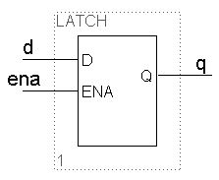
2）if 语句
if 语句执行一序列的语句，其次序依赖于一个或多个条件的值。
①if 语句的门闩控制
例：if (ena = ‘1’) then
q <= d；
end if；
综合后生成锁存器（latch）
if 条件 then
顺序处理语句；
end if ；

Slide 49
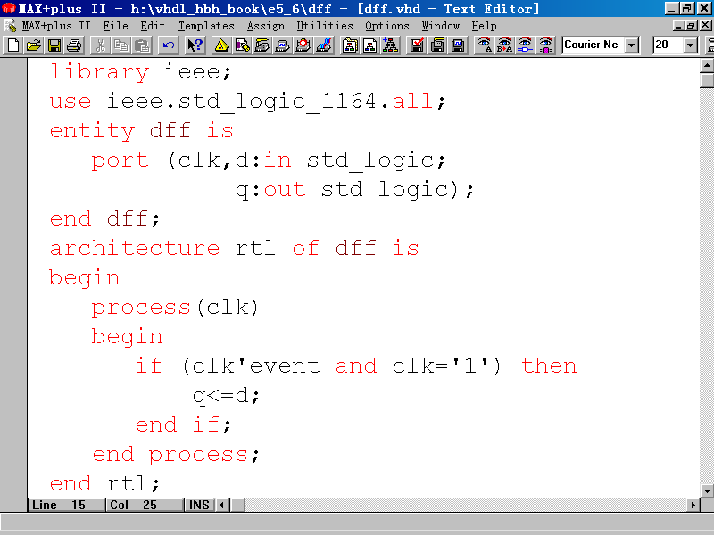
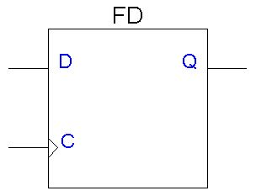
条件改为时钟沿，则生成 D触发器：

Slide 50
② if 语句的二选择控制
格式：
用条件来选择两条不同程序执行的路径。
if 条件 then
顺序处理语句；
else
顺序处理语句；
end if ；

Slide 51
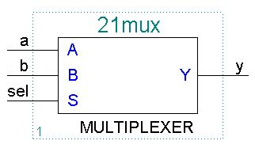
此描述的典型电路是二选一电路：
architecture rtl of mux2 is
begin
process(a, b, sel)
begin
if (sel = ‘1’) then
y <= a ;
else
y <= b ;
end if ;
end process ;
end rtl ;

Slide 52
③ if 语句的多选择控制
if 语句的多选择控制又称为 if 语句的嵌套。
格式：
if 条件 then
顺序处理语句；
elsif 条件 then
顺序处理语句；
┇
elsif 条件 then
顺序处理语句；
else
顺序处理语句；
end if；

Slide 53
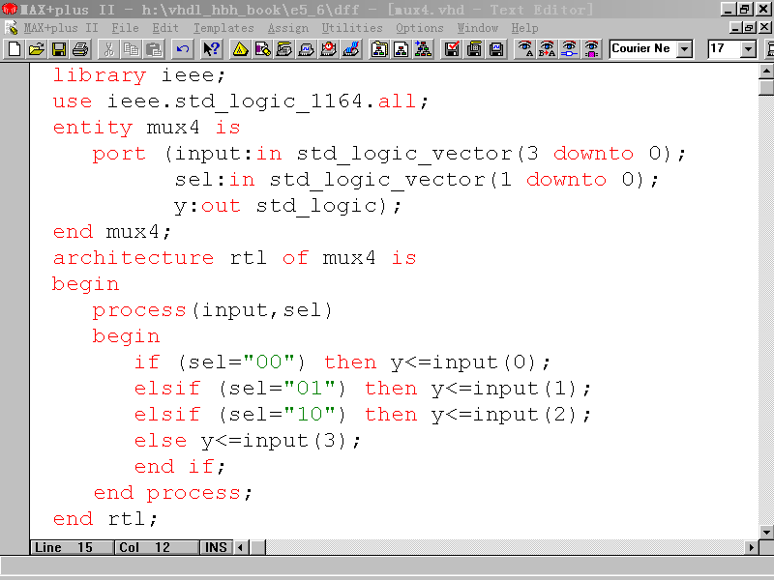
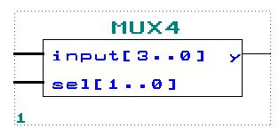
典型电路是多选一(四选一)电路：

Slide 54
if_then_elsif 语句中隐含了优先级别的判断，
最先出现的条件优先级最高，可用于设计具有优
先级的电路。如8-3优先级编码器。
library ieee;（例子以后再讲）
use ieee.std_logic_1164.all;
entity coder is
port(input: in std_logic_vector(7 downto 0);
output: out std_logic_vector(2 downto 0));
end coder;

Slide 55
architecture art of coder is
begin
process(input)
begin
if input(7)=‘0’ then
output<=“000”;
elsif input(6)=‘0’ then
output<=“001”;
elsif input(5)=‘0’ then
output<=“010”;
elsif input(4)=‘0’ then
output<=“011”;

Slide 56
elsif input(3)=‘0’ then
output<=“100”;
elsif input(2)=‘0’ then
output<=“101”;
elsif input(1)=‘0’ then
output<=“110”’;
else
output<=“111”;
end if;
end process;
end art;

Slide 57
3）、 case 语句
case 语句是一种多项选择分支语句。常用来描述总线或编码、译码行为。可读性比if 语句强。
格式如下：
case 表达式 is
when 分支条件 => 顺序处理语句；
when 分支条件 => 顺序处理语句；
when 分支条件 => 顺序处理语句；
end case；
┇

Slide 58
其中的分支条件可有以下的形式：
when 值 => 顺序处理语句；
when 值 to 值 => 顺序处理语句；
when 值|值|值|…|值 => 顺序处理语句；
以上三种方式的混合；
when others => 顺序处理语句；

Slide 59
Case 语句使用注意：
①分支条件的值必须在表达式的取值范围内。
②两个分支条件不能重叠。
③CASE语句执行时必须选中，且只能选中一
个分支条件。
④如果没有others分支条件存在，则分支条
件必须覆盖表达式所有可能的值。
对std_logic, std_logic_vector数据类型要特别注意使用others分支条件。

Slide 60
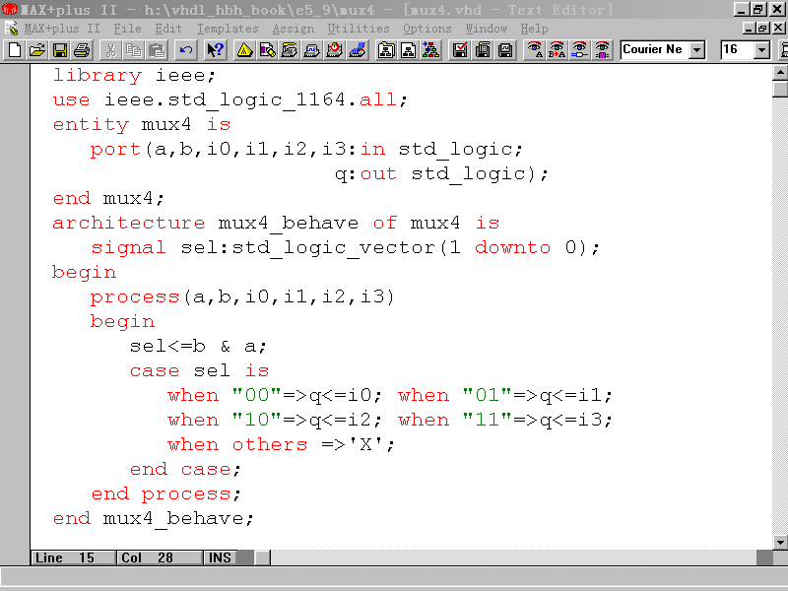
例：用case 语句描述四选一电路

Slide 61
例：用case 语句描述四选一电路

Slide 62
例：case 语句的误用
signal value:integer range 0 to 15;
signal out_1 : bit ;
case value is -- 缺少 when条件语句
end case ;
case value is -- 分支条件不包含2到15
when 0 => out_1 <= ‘1’ ;
when 1 => out_1 <=‘0’ ;
end case ;
case value is -- 在5到10上发生重叠
when 0 to 10 => out_1 <= ‘1’ ;
when 5 to 15 => out_1 <= ‘0’ ;
end case ;

Slide 63
例：根据输入确定输出值
library ieee;
use ieee.std_logic_1164.all;
entity mux41 is
port(s4,s3,s2,s1: in std_logic;
z4,z3,z2,z1: out std_logic);
end mux41;
architecture art of mux41 is
begin
process(s4, s3, s2, s1)
variable sel: integer range 0to15;
begin
sel:=0;

Slide 64
if s1=‘1’ then sel:=sel+1; end if;
if s2=‘1’ then sel:=sel+2; end if;
if s3=‘1’ then sel:=sel+4; end if;
if s4=‘1’ then sel:=sel+8; end if;
z1<=‘0’; z2<=‘0’; z3<=‘0’; z4<=‘0’;
case sel is
when 0 =>z1<=‘1’;
when 1|3 =>z2<=‘1’;
when 4 to 7|2 =>z3<=‘1’;
when others =>z4<=‘1’;
end case;
end process;
end art;

Slide 65
4）、Loop 语句
loop 语句与其它高级语言中的循环语句相似。Loop 语句有三种格式。
①无限 loop 语句
VHDL重复执行 loop 循环内的语句，直至遇到 exit 语句结束循环。
[loop_label]：LOOP
--sequential statement
EXIT loop_label ;
END LOOP;

Slide 66
例：
……
L2: loop
a:=a+1;
exit L2 when a >10;
end loop L2;
……

Slide 67
② for … loop 语句
特点：
① 循环变量是 loop 内部自动声明的局部量，
仅在 loop 内可见；不需要指定其变化方式。
② 离散范围必须是可计算的整数范围：
整数表达式 to 整数表达式
整数表达式 downto 整数表达式
[标号]：for 循环变量 in 离散范围 loop
顺序处理语句；
end loop [标号]；
Notes:
特点：
①循环变量（标志符）是 loop 语句本身自动声明的，
为 loop 内的局部量，仅在 loop 内可见。循环变量将
覆盖 loop 内的其它任何同名的标志符，不可对循环
变量赋值。
②离散范围必须是可计算的整数范围，有两种形式：
整数表达式 to 整数表达式
整数表达式 downto 整数表达式

Slide 68
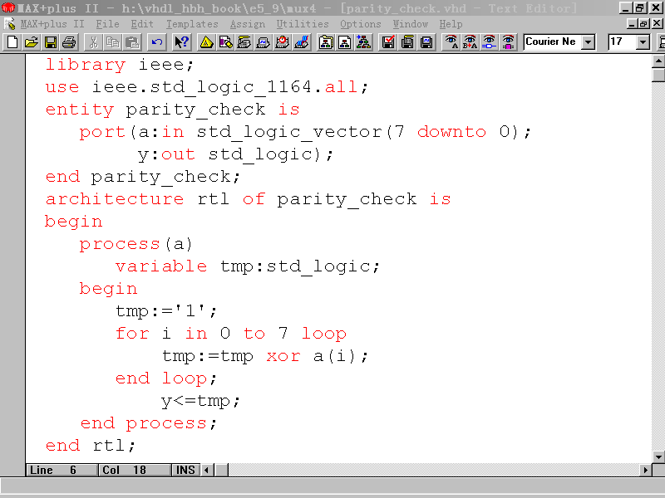
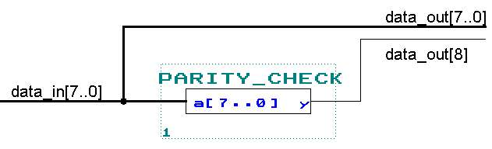
例：用 for … loop 语句描述的8位奇偶校验电路
--奇校验

Slide 69
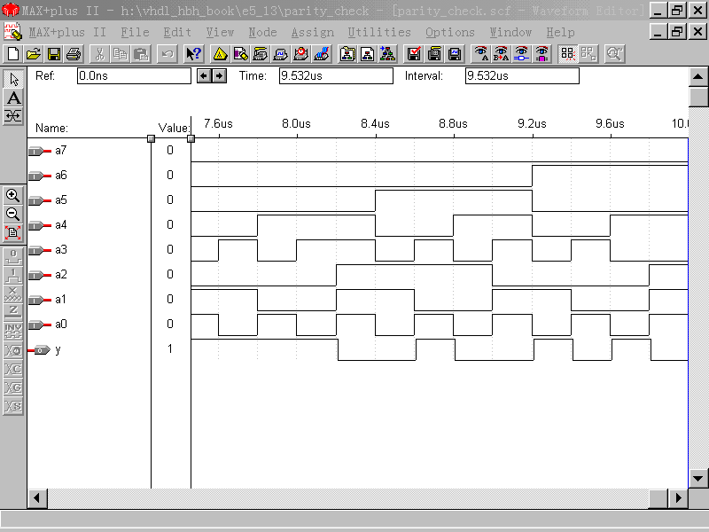
8位奇校验电路仿真结果：

Slide 70
将变量tmp的初值改为‘0’，则为偶校验电路：

Slide 71
③ while … loop 语句
例：sum:=0;
i:=0;
abcd: while (i<10) loop
sum:=sum+i;
i:=i+1;
end loop abcd;
注：循环变量 i 需事先定义、赋初值，并指定
其变化方式。一般综合工具不支持 while …
loop 语句。
[标号]：while 循环条件 loop
顺序处理语句；
end loop [标号]；

Slide 72
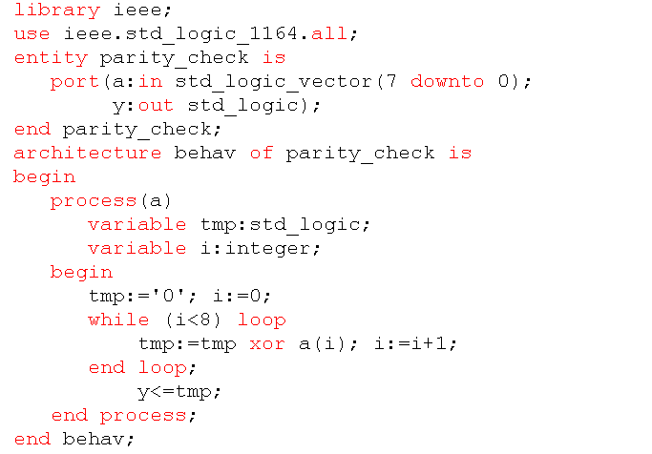
例：用 while…loop 语句描述的8位奇偶校验电路

Slide 73
4、Next 语句
在loop 语句中 next语句用来跳出本次循环。
格式：
分三种情况：
1）
无条件终止当前的循环，跳回到本次循环
LOOP语句开始处，开始下次循环。
next [标号] [when 条件表达式]；
next ；
Notes:
在loop 语句中 next语句用来跳出本次循环，格式：
next 语句执行时将停止本次迭代，而转入下一次新
的迭代。Next 语句用于loop 语句的内部循环控制。

Slide 74
2）
无条件终止当前的循环，跳转到指定标号的LOOP语句开始处，重新开始执行循环操作。
3）
当条件表达式的值为true，则执行next语句，进入跳转操作，否则继续向下执行。
next [标号] ；
next [标号] [when 条件表达式]；
Notes:
在loop 语句中 next语句用来跳出本次循环，格式：
next 语句执行时将停止本次迭代，而转入下一次新
的迭代。Next 语句用于loop 语句的内部循环控制。

Slide 75
例：
L1: while i<10 loop
L2: while j<20 loop
┇
next L1 when i=j;
┇
end loop L2;
end loop L1;
Notes:
在loop 语句中 next语句用来跳出本次循环，格式：
next 语句执行时将停止本次迭代，而转入下一次新
的迭代。Next 语句用于loop 语句的内部循环控制。

Slide 76
例：
L_X: for cnt_value in 1 to 8 loop
S: a(cnt_value):= ‘0’;
k:=0;
L_Y: loop
S2: b(k):=‘0’;
next L_X when (e > f);
S3: b(k+8);=‘0’;
k:=k+1;
next loop L_Y;
next loop L_X;
Notes:
在loop 语句中 next语句用来跳出本次循环，格式：
next 语句执行时将停止本次迭代，而转入下一次新
的迭代。Next 语句用于loop 语句的内部循环控制。

Slide 77
5、 Exit 语句
exit 语句将结束循环状态。
格式：
next语句与exit语句的格式与操作功能非常相似，区别是：next语句是跳向loop语句的起始点，而exit语句则是跳向loop语句的终点。
exit [标号] [when 条件表达式]；
Notes:
与next 语句不同，exit 语句将结束循环状态，从loop语句中跳出，结束loop语句的正常执行。

Slide 78
例： process(a)
variable int_a: integer;
begin
int_a := a ;
for i in 0 to max_limit loop
if (int_a <= 0 ) then
exit;
else int_a := int_a - 1 ;
end if ;
end loop ;
end process ;
Notes:
与next 语句不同，exit 语句将结束循环状态，从loop语句中跳出，结束loop语句的正常执行。

Slide 79
例：比较两个数的大小
signal a, b : std_logic_vector(3 downto 0);
signal a_less_than_b : boolean;
……
a_less_than_b<=false;
for i in 3 downto 0 loop
if a(i)=‘1’ and b(i)=‘0’ then
a_less_than_b<=false; exit;
elsif a(i)=‘0’ and b(i)=‘1’ then
a_less_than_b<=true; exit;
else null;
end if;
end loop;
Notes:
与next 语句不同，exit 语句将结束循环状态，从loop语句中跳出，结束loop语句的正常执行。

Slide 80
三 wait 语句
进程在仿真时的两个状态：
执行或挂起。
进程状态的变化受wait 语句或敏感信号量变
化的控制。
可设置 4种不同的条件：
wait -- 无限等待
wait on -- 敏感信号量变化
wait until -- 条件满足（可综合）
wait for -- 时间到

Slide 81
1、wait on 语句
格式：
例：以下两种描述是完全等价的
敏感信号量列表和 wait 语句只能选其一，两者不能同时使用。
wait on 信号[，信号]；
process
begin
y<= a and b;
wait on a, b; end process;
process(a, b) begin
y<= a and b;
end process;

Slide 82
2、wait until 语句（可综合）
格式：
当表达式的值为“真”时，进程被启动，否则
进程被挂起。
wait until 语句的三种表达方式：
wait until 信号 = value;
wait until 信号’event and 信号 = value;
wait until not(信号’stable) and 信号= value;
wait until 表达式；

Slide 83
时钟信号 clk 的上升沿的描述：
wait until clk = ‘1’;
wait until rising_edge(clk);
wait until clk’event and clk = ‘1’;
wait until not(clk’stable) and clk=‘1’;
由以上描述可实现相同的硬件电路结构。
时钟信号下降沿的描述?

Slide 84
例：用wait until语句描述时钟沿，实现D触发器
architecture rtl of d is
begin
process
begin
wait until clk'event and clk='1';
q <= d;
end process;
end rtl;

Slide 85
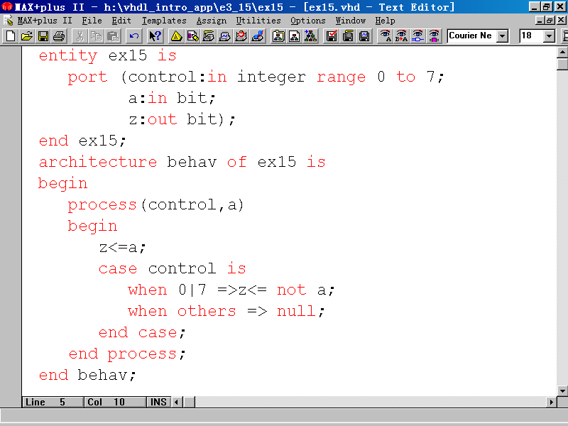
四、 null 语句
null为空语句，不作任何操作。格式：
null；

Slide 86
五、其它语句和说明
属性（attribute）描述：
属性是某一对象的特征表示，是一个内
部预定义函数。格式为：
综合器支持的属性有：
left、 right、 high、 low、
range、 rverse_range、 length、
event、 stable
对象名’属性标识符

Slide 87
属性 ’event
对在当前的一个极小的时间段Δ内发生的事件
的情况进行检测。如发生事件，则返回 true，否则返回 false。
发生事件：信号电平发生变化。
clock’event
clock’event
clock=‘1’
clock’event
clock=‘0’

Slide 88
时钟信号的上升沿描述：
clock’event and clock = ‘1’
时钟信号的下降沿描述：
clock’event and clock = ‘0’
上升沿触发器描述：
process(clock)
begin
if clock’event and clock = ‘1’ then
q <= data ;
end if ;
end process;

Slide 89
属性 ’stable
属性 ’stable 的测试功能与 ’event刚好相反，
信号在Δ时间段内无事件发生，则返回 true，否
则返回 false。
以下两语句的功能相同：
clock’event and clock = ‘1’
not ( clock’stable ) and clock = ‘1’

Slide 90
4.5 VHDL并发语句（Concurrent）
Architecture
信号
并发语句
并发语句
信号
信号
并发语句

Slide 91
常用的并发描述语句有：
• 进程（process）语句、
• 块（block）语句、
• 顺序描述语句的并行版本、
• 并行过程调用语句、
• 元件例化语句、
• 生成语句。

Slide 92
一、进程（process）语句
进程（process）语句最具VHDL语言特色。提
供了一种用算法描述硬件行为的方法。
特点：
1、进程与进程，或其它并发语句之间的并发性；
2、进程内部的顺序性；
3、进程的启动与挂起；
4、进程与进程，或其它并发语句之间的通信。
Notes:
一个结构体中多个process语句可同时并行运行。是
描述硬件系统并发行为的最基本的语句。
进程语句的特点：
1、它可以与其它进程并发运行，并可存取结构体或实体中所定义的信号；
2、进程内部的所有语句都是按顺序执行的；
3、为启动进程，在进程结构中必须包含一个显式的敏感信号量表或包含一个wait 语句；
4、进程之间的通信是通过信号量传递来实现的。

Slide 93
进程语句
process
信号
进程语句
process
信号
信号
进程语句
process

Slide 94
[标记：] process [( 敏感信号表)]
{ 进程说明项}
begin
{ 顺序描述语句}
end process [标记]；
敏感信号表：进程内要读取的所有敏感信号
（包括端口）的列表。每一个敏感
信号的变化，都将启动进程。
格式：
信号名称 {，信号名称 }

Slide 95
敏感信号表的特点：
1、同步进程的敏感信号表中只有时钟信号。
如：
process(clk)
begin
if(clk’event and clk = ‘1’) then
if reset = ‘1’ then
data <= “00”;
else
data <= in_data;
end if;
end if;
end process;

Slide 96
2、异步进程敏感信号表中除时钟信号外，还有其
它信号。
例：
process(clk，reset)
begin
if reset = ‘1’ then
data <= “00”;
elsif(clk’event and clk = ‘1’) then
data <= in_data;
end if;
end process;

Slide 97
3、如果有 wait 语句，则不允许有敏感信号表。
PROCESS (a,b)
BEGIN
--sequential statements
END PROCESS;
PROCESS
BEGIN
-- sequential statements
WAIT ON (a,b) ;
END PROCESS;

Slide 98
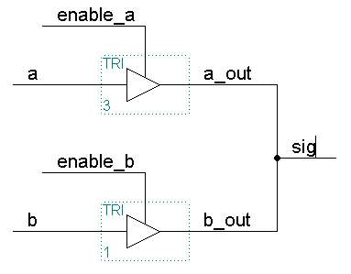
三态缓冲器总线结构与多驱动信号
定义：给一个信号赋值，即为该信号创建一个驱动
器（驱动信号）。多个进程或并发语句给同
一个信号赋值，则该信号为多信号源驱动。
例： a_out <= a when enable_a else ‘Z’ ;
b_out <= b when enable_b else ‘Z’ ;
process ( a_out)
begin
sig <= a_out ;
end process ;
process ( b_out )
begin
sig <= b_out ;
end process ;

Slide 99
二、块语句
块语句将一系列并行描述语句进行组合，目
的是改善并行语句及其结构的可读性。可使结构
体层次鲜明，结构明确。
语法如下：
标记：block [( 块保护表达式 )]
{ 块说明项 }
begin
{ 并行语句 }
end block [ 标记 ]；
Notes:
1、标记为块名称（必须有）
2、表达式：称为块的保护条件
有此条件的块称为卫式（Guarded）块
3、块声明项：声明块局部的对象。可为以下语句：
use 子句。
子程序声明。
子程序体。
类型声明。
子类型声明。
常量声明。
信号声明。
组件声明。

Slide 100
1、块语句的使用不影响逻辑功能
以下两种描述结果相同：
描述一：
a1: out1<=‘1’ after 2 ns;
a2: out2<=‘1’ after 2 ns;
a3: out3<=‘1’ after 2 ns;
描述二：
a1: out1<=‘1’ after 2 ns;
blk1: block
begin
a2: out2<=‘1’ after 2 ns;
a3: out3<=‘1’ after 2 ns;
end block blk1;

Slide 101
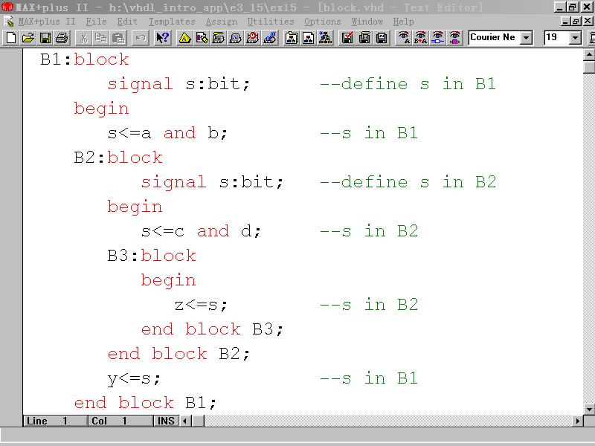
2、嵌套块
子块声明与父块声明的对象同名时，子块声明
将忽略掉父块声明。
两个相互独立的2输入与门

Slide 102
三 并行信号赋值语句
包括三种：
简单并行信号赋值；
条件信号赋值；
选择信号赋值。
共同特点：
1、赋值目标必须是信号，与其它并行语句同
时执行，与书写顺序及是否在块语句中无关。
2、每一信号赋值语句等效于一个进程语句。
所有输入信号的变化都将启动该语句的执行。

Slide 103
1、简单并行信号赋值语句
即：信号 <= 表达式
例：以下两种描述等价
architecture behav of a_var is
begin
process(a, i)
begin
output<=a(i);
end process;
end behav;
architecture behav of a_var is
begin
output<=a(i);
end behav;
一个简单并行信号赋值语句是一个进程的缩写。
Notes:
即：信号 <= 表达式，在进程内部使用时为顺序语句，在结构体的进程之外使用时为并行语句。

Slide 104
LIBRARY ieee;
USE ieee.std_logic_1164.all;
ENTITY ex2 IS
PORT(a,b : IN STD_LOGIC;
y : OUT STD_LOGIC);
END ex2;
ARCHITECTURE rtl OF ex2 IS
SIGNAL c : STD_LOGIC;
BEGIN
process1: PROCESS(a, b)
BEGIN
c <= a and b;
END PROCESS process1;
process2: PROCESS(c)
BEGIN
y <= c;
END PROCESS process2;
END rtl;
等效：
LIBRARY ieee;
USE ieee.std_logic_1164.all;
ENTITY ex1 IS
PORT(a, b : IN STD_LOGIC;
y : OUT STD_LOGIC);
END ex1;
ARCHITECTURE rtl OF ex1 IS
SIGNAL c : STD_LOGIC;
BEGIN
c <= a and b;
y <= c;
END rtl;

Slide 105
不等效：
LIBRARY ieee;
USE ieee.std_logic_1164.all;
ENTITY ex2 IS
PORT(a,b : IN STD_LOGIC;
y : OUT STD_LOGIC);
END ex2;
ARCHITECTURE rtl OF ex2 IS
SIGNAL c : STD_LOGIC;
BEGIN
PROCESS(a, b, c)
BEGIN
c <= a and b;
y <= c;
END PROCESS;
END rtl;
LIBRARY ieee;
USE ieee.std_logic_1164.all;
ENTITY ex1 IS
PORT(a, b : IN STD_LOGIC;
y : OUT STD_LOGIC);
END ex1;
ARCHITECTURE rtl OF ex1 IS
SIGNAL c : STD_LOGIC;
BEGIN
c <= a and b;
y <= c;
END rtl;

Slide 106
2、条件信号赋值语句
格式:
目的信号量 <= 表达式1 when 条件1 else
表达式2 when 条件2 else
表达式3 when 条件3 else
┆
表达式n;
Notes:
执行过程：
1）将第一个条件值为真的表达式值赋给信号。
2）如无条件为真，则将最后的表达式值赋给信号。
3）如有多个条件为真，则仅将第一个条件为真的表达
式值赋给信号。

Slide 107
例：用条件信号赋值语句描述四选一电路
entity mux4 is
port(i0, i1, i2, i3, a, b : in std_logic;
q : out std_logic);
end mux4;
architecture rtl of mux4 is
signal sel : std_logic_vector (1 downto 0);
begin
sel<=b & a;
q<=i0 when sel = “00” else
i1 when sel = “01” else
i2 when sel = “10” else
i3 when sel = “11”;
end rtl;

Slide 108
条件信号赋值语句与进程中的多选择 if 语句等价：
PROCESS(sela, selb, a, b, c)
BEGIN
IF sela=‘1’ THEN
q <= a;
ELSIF selb=‘1’ THEN
q <= b;
ELSE
q <= c;
END IF;
END PROCESS;
q <= a WHEN sela = ‘1’ ELSE
b WHEN selb = ‘1’ ELSE
c;

Slide 109
3、选择信号赋值语句
格式：
with 表达式 select
目的信号量 <= 表达式1 when 条件1，
表达式2 when 条件2，
┆
表达式n when 条件n；
注：1）不能有重叠的条件分支。
2）最后条件可为 others。否则，其它条件
必须能包含表达式的所有可能值。
3）选择信号赋值语句与进程中的 case 语
句等价。
Notes:
选择信号赋值语句与进程中的 case 语句等价，对表
达式进行测试，当表达式取值不同时，将不同的值代入
目的信号量。

Slide 110
例：用选择信号赋值语句描述四选一电路
entity mux4 is
port(i0, i1, i2, i3, a, b : in std_logic;
q : out std_logic);
end mux4;
architecture rtl of mux4 is
signal sel : std_logic_vector (1 downto 0);
begin
sel<=b & a;
with sel select
q<=i0 when sel = “00” ,
i1 when sel = “01” ,
i2 when sel = “10” ,
i3 when sel = “11” ,
‘X’ when others；
end rtl;

Slide 111
选择信号赋值语句与进程中的 case 语句等价：
PROCESS(sel, a, b, c, d)
BEGIN
CASE sel IS
WHEN “00” =>
q <= a;
WHEN “01” =>
q <= b;
WHEN “10” =>
q <= c;
WHEN OTHERS =>
q <= d;
END CASE;
END PROCESS;
WITH sel SELECT
q <= a WHEN “00”,
b WHEN “01”,
c WHEN “10”,
d WHEN OTHERS;

Slide 112
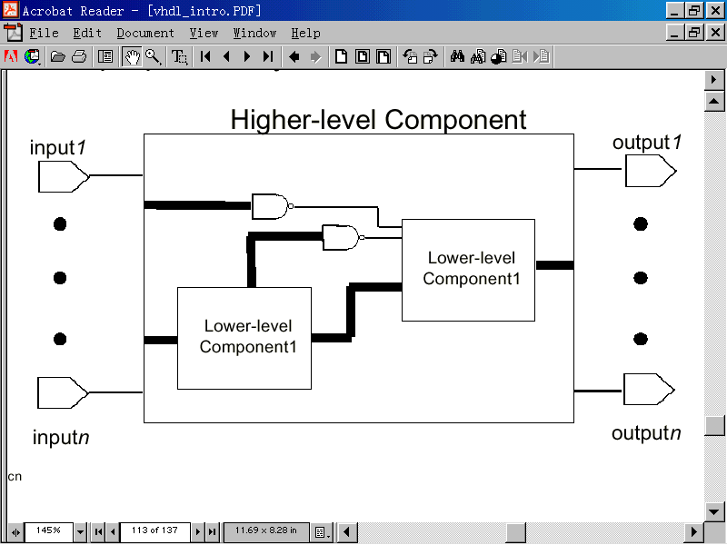
四、 VHDL的层次化设计与元件声明 (component)
及元件例化（instantial）语句
1、层次化设计

Slide 113
2. 元件声明
定义：对所调用的较低层次的实体模块
（元件）的名称、类属参数、端口
类型、数据类型的声明。
语法：
component 元件名 [is]
[generic (类属声明)；]
[port (端口声明)；]
end component [元件名] ;
元件声明类似实体声明（entity）

Slide 114
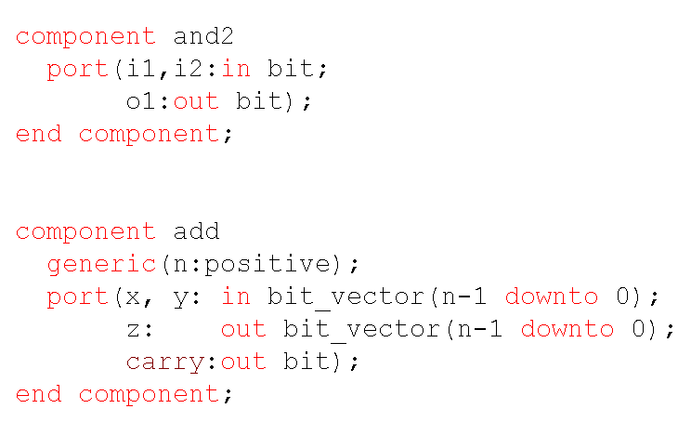
例：元件声明

Slide 115
可在以下部分声明元件：
结构体（Architecture）
程序包（Package）
块（Block）
被声明元件的来源：
VHDL设计实体；
其它HDL设计实体；
另外一种标准格式的文件，如EDIF或XNF；
厂商提供的工艺库中的元件、IP核。

Slide 116
3. 元件的例化
定义：把低层元件安装（调用）到当前层次
设计实体内部的过程。
包括：类属参数传递、元件端口映射。
例化名称：元件名称
[ generic map ( 类属名称 => 表达式
{，类属名称 => 表达式 } )]
port map ([ 端口名称 => ] 表达式
{，[ 端口名称 => ] 表达式 }）；
例： u1：ADD generic map (N => 4)
port map (x，y，z，carry)；

Slide 117
端口映射方式：
名称关联方式：
低层次端口名 =>当前层次端口名、信号名
例：or2 port map(o=>n6,i1=>n3,i2=>n1)
位置关联方式：
（当前层次端口名，当前层次端口名，┈）
例：or2 port map( n3, n1，n6 )
注：位置关联方式中，例化的端口表达式
（信号）必须与元件声明语句中的端口
顺序一致。

Slide 118
一个低层次设计在被例化前必须有一个元件声明。
ENTITY exam is
PORT( ea, eb :IN STD_LOGIC_VECTOR(3 DOWNTO 0);
ey : OUT STD_LOGIC);
END exam ;
ARCHITECTURE exam_arch OF exam IS
COMPONENT compare
PORT( a : IN STD_LOGIC_VECTOR(3 DOWNTO 0);
b : IN STD_LOGIC_VECTOR(3 DOWNTO 0);
y : OUT STD_LOGIC );
END COMPONENT; --元件声明
BEGIN
u1 : compare PORT MAP ( ea, eb, ey) ; --元件例化
END exam_arch ;

Slide 119
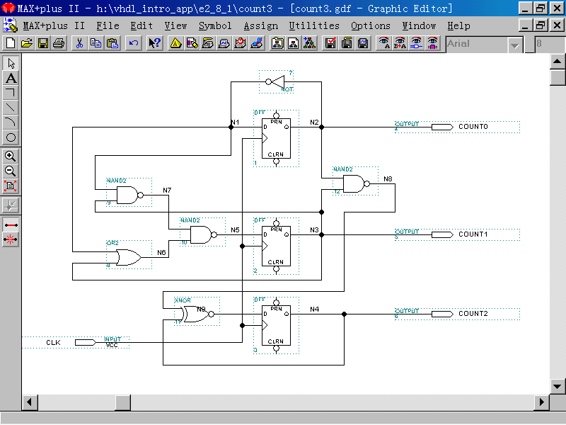
例：3 bit计数器的电路组成：

Slide 120
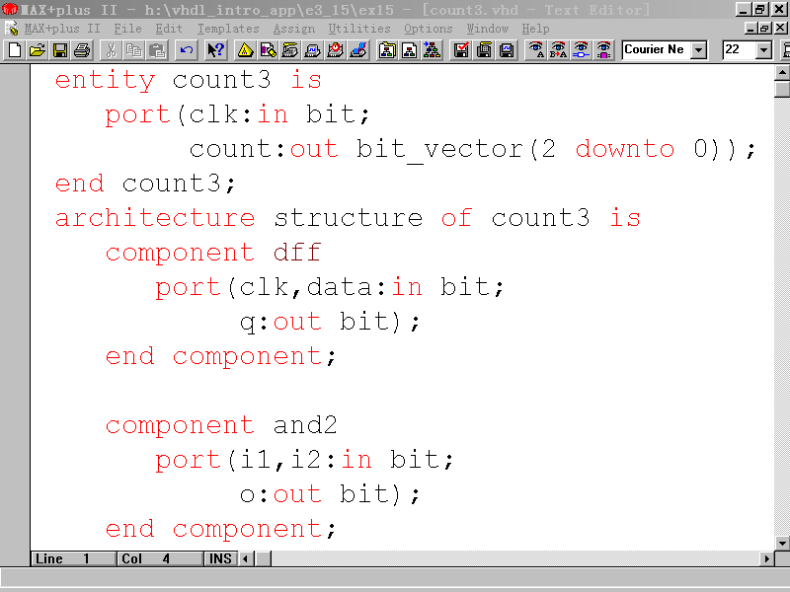
此电路由 9个元件组成：3个D触发器、1个非门、1个 2 输入或门、3个2输入与非门、1个2输入异或非门。对应的元件例化(结构化)描述如下：

Slide 121
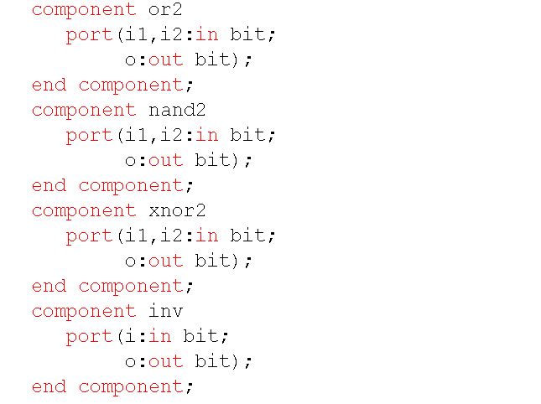

Slide 122
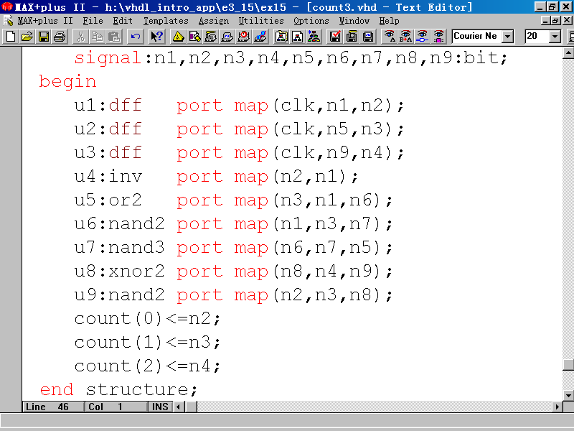

Slide 123
层次化设计的优点：
  在一个设计组中，各个设计者可独立地以不同的设计文件设计不同的模块元件。
  各个模块可以被其他设计者共享，或备以后使用。
  层次设计可使系统设计模块化，便于移植，复用。
  层次设计可使系统设计周期更短，更易实现。

Slide 124
五 生成语句
生成语句的作用：复制建立 0 个或多个备份。
（并行结构）
分为两类：
for ┅ generate：采用一个离散的范围决
定备份的数目。
If ┅ generate：有条件地生成 0 个或 1
个备份。

Slide 125
1、for ┅ generate 语句
语法：
范围：整数表达式 to 整数表达式
整数表达式 downto 整数表达式
for --- loop 语句与 for ┅ generate 的比较：
标号：for 循环变量 in 范围 generate
{ 并行语句 }
end generate [标号]；
Notes:
特点：
1、标记为该语句的名称，在嵌套时使用。
2、标志符的特殊性：
1）标志符不能在别处声明。它自动由生成语句本
身声明，仅在生成语句内有效。标志符可以与
其它标志符同名。
2）在生成语句中，标志符的值可读，但不可对其
赋值。在生成语句之外，标志符不存在。
3）标志符的值不能赋给任何模式为 out 或 inout 的
参数。
3、范围必须是一个可计算的整数范围，有两种形式：
1）整数表达式 to 整数表达式
2）整数表达式 downto 整数表达式
4、并行语句：任何并行描述语句。

Slide 126
例：用生成语句创建多个备份
component comp
port (x : in bit ;
y : out bit) ;
end component ;
┉
signal a , b : bit_vector (0 to 7) ;
┉
gen : for I in a’range generate
u : comp port map (x => a( I ), y => b( I )) ;
end generate gen ;

Slide 127
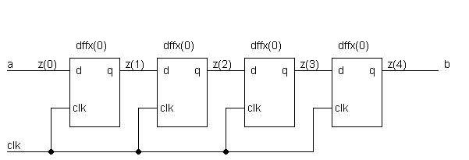
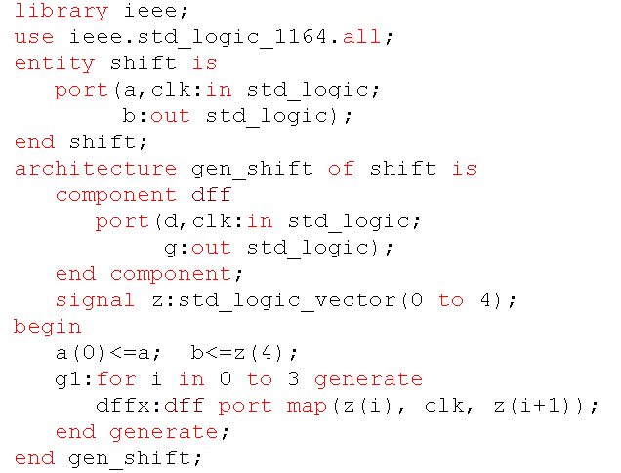
例：4位移位寄存器

Slide 128
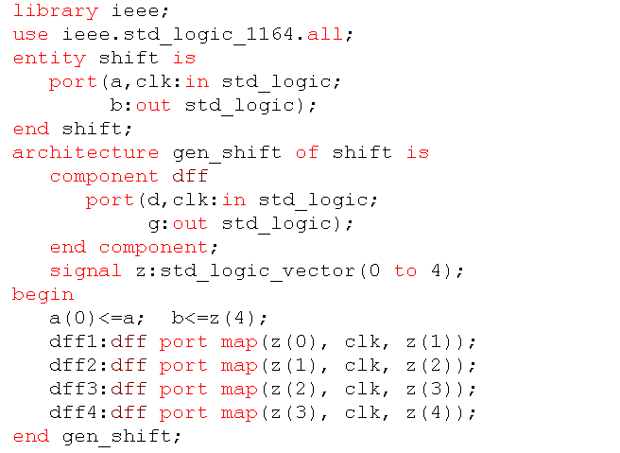
4位移位寄存器的等效描述：

Slide 129
2、If ┅ generate 语句
语法：
if 语句与 If ┅ generate 的区别：
1、If ┅ generate 没有类似于 if 语句的
else 或 elsif 分支语句。
2、if 语句是顺序语句，If ┅ generate为并
行语句。
标号：if 条件表达式 generate
{ 并行语句 }
end generate [标号]；

Slide 130
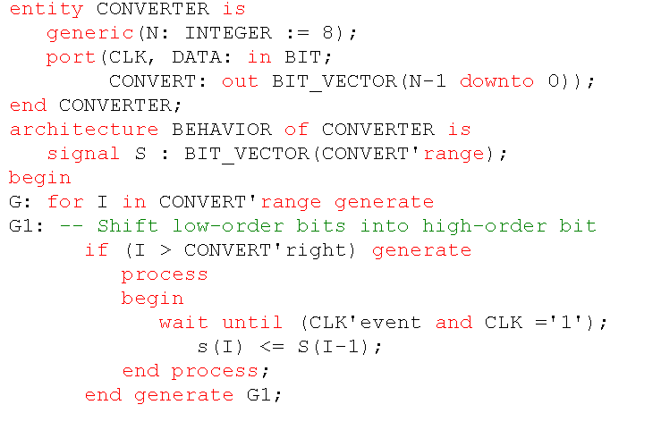
例：N bit 串并转换器
7 6 5 4 3 2 1 0

Slide 131
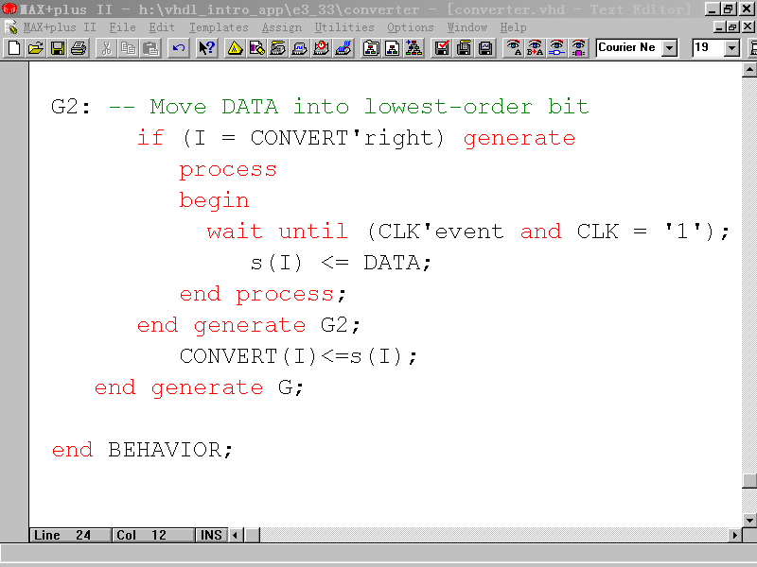
N bit 串并转换器（续）

Slide 132
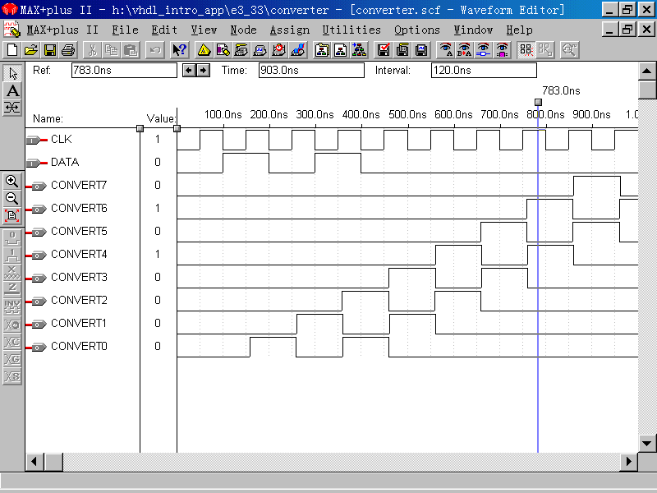
N bit 串并转换器仿真结果：

Slide 133
4.6 VHDL描述风格
三种描述风格：
行为描述
数据流（寄存器传输）描述
结构描述

Slide 134
一 行为描述
行为描述是以算法形式对系统模型、功能的
描述，与硬件结构无关。抽象程度最高。
常用语句：进程、过程、函数。
行为描述主要用于：模型仿真、功能仿真。
例：8位加法计数器

Slide 135
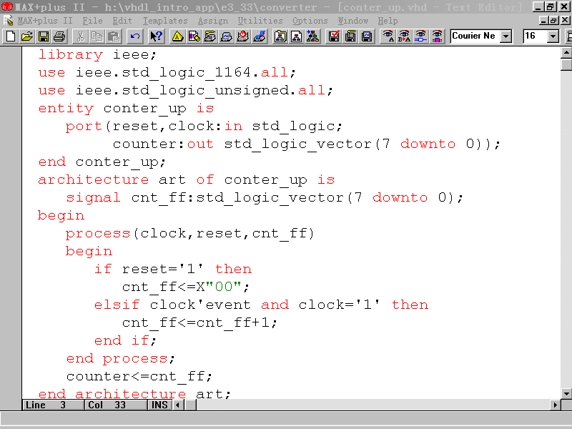

Slide 136
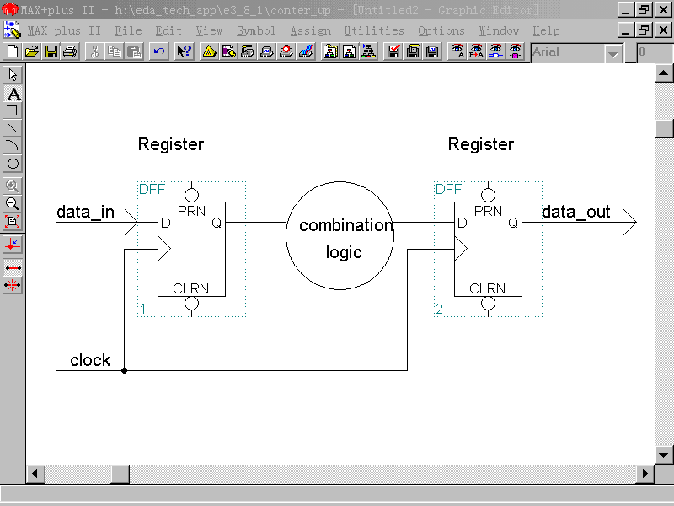
二 数据流描述：
数据流描述又称为寄存器传输级描述（RTL __Register Transfer Level）。RTL级描述是以寄存器为特征，在寄存器之间插入组合逻辑电路。即以描述数据流的流向为特征。

Slide 137
三 结构化描述：
在多层次的设计中，高层次的设计模块调用低层次的设计模块，构成模块化的设计。

Slide 138
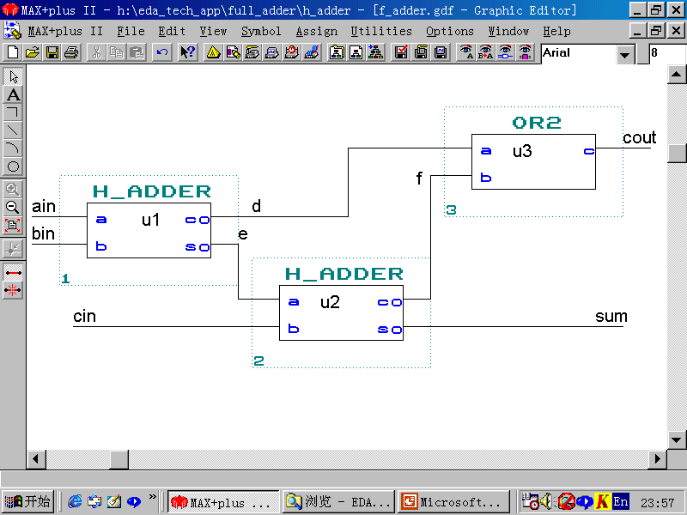
结构描述是元件互连的描述，使用元件例化语句。
一位全加器的原理图

Slide 139
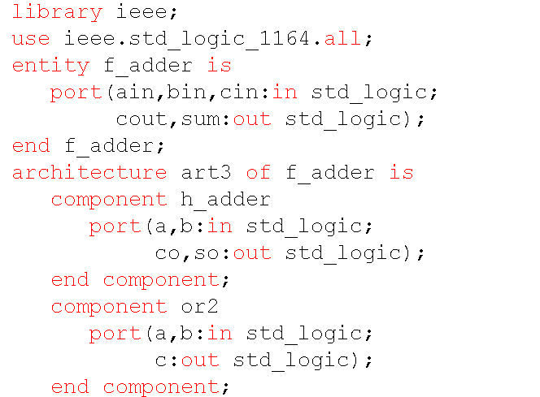
一位全加器的VHDL结构化描述

Slide 140
